Slide 1
语文（人教版）八年级 下册
《礼记》二则
《虽有佳肴》
"ALTHOUGH THERE IS FOOD. "
主讲：xippt

Slide 2
新课导入
“四书五经”是国学之瑰宝，是智慧之源泉。
“四书五经”分别是哪几部典籍？
“四书”——《大学》《中庸》《论语》《孟子》；
“五经”——《周易》《尚书》《诗经》《礼记》《春秋》。

Slide 3
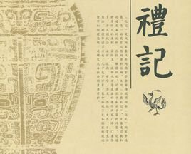
知 作 品
1、《礼记》简介
《礼记》，又名《小戴礼记》，儒家经典著作之一，是秦汉以前各种礼仪著作的选集。相传为西汉戴圣编撰。它与《周礼》、《礼仪》合称“三礼”。

Slide 4
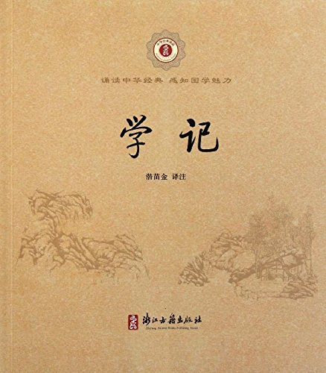
知 作 品
2、了解《学记》
《虽有嘉肴》节选自《学记》。《学记》是中国教育史上第一篇系统性的教育学论文。据郭沫若考证，《学记》作者为孟子的弟子乐正克。《学记》文字言简意赅，喻辞生动，对教育作用、教育目的、学校制度、教育内容、教学原则、教学方法以至师生关系、教师问题等方面，都做了比较系统而精辟的概括和理论的阐述。

Slide 5
齐 诵 读
（1）读准字音
弗食（ ）教学相长（ ）
嘉肴( ) 自强( )
兑命( ) 学学半( )
fú
zhǎng
jiā yáo
qiǎng
yuè
xiào

Slide 6
齐 诵 读
（2）朗读，注意节奏

Slide 7
齐 诵 读
（3）教师范读，读准停顿
虽有/佳肴，弗食，不知/其旨也;虽有/至道，弗学，不知/其善也。是故/学/然后知不足，教/然后知困。知不足，然后/能自反也;知困，然后/能自强也。故曰：教学/相长也。《兑命》曰：“学/学半。”其/此之谓乎?

Slide 8
齐 诵 读
（4）抽生朗读，读准停顿
（5）全班齐读，读准节奏

Slide 9
释 文 意
1、以小组为单位，结合课下注释集体讨论文意，教师适当指导。
2、解释下列字词并翻译这篇文言文。
虽有/佳肴，弗食，不知/其旨也;虽有/至道，弗学，不知/其善也。是故/学/然后知不足，教/然后知困。知不足，然后/能自反也;知困，然后/能自强也。故曰：教学/相长也。《兑命》曰：“学/学半。”其/此之谓乎?
即使
甘美
最好的道理
好处
所以
不通，理解不了
自我反省
自我勉励
教和学互相促进
表推测语气，大概
教人是学习的一半
大概说的就是这个道理吧

Slide 10
释 文 意
齐读译文：虽然有美味的肉食，不去品尝，就不知道其味道的甘美；虽然有最好的道理，不去学习，就不知道它的好处。所以，学习之后才知道自己的不足，教人之后才知道自己有不懂的地方。知道了自己的不足，然后就能自我反省；知道了自己不懂的地方，然后才能勉励自己。所以“教”和“学”是相互促进的。《尚书•兑命》说：“教人是学习的一半。”这话说的就是这个道理吧？

Slide 11
释 文 意
3、文言知识积累
1、今异义
(1)不知其旨也(古义： ； 今义： 。)
(2)然后能自强也
(古义： ；今义： 。)
(3)教然后知困(古义： ；今义： 。)
(4)虽有至道 (古义： 。今义： 。)
(5)教学相长也 (古义： 。今义： 。)
味美
旨意
勉励
强大，强盛
困惑
困难
即使
虽然
促进
增长

Slide 12
释 文 意
3、文言知识积累
2、词类活用
A 不知其旨也（ ）
B 不知其善也（ ）
3、一词多义
学 学学半 （ ）
学学半 （ ）
其 其此之谓乎 （ ）
不知其旨也 （ ）
名词作形容词，甘美
形容词作名词，好，好处
音 xiào，教
向别人学习
表推测。大概，恐怕
它的

Slide 13
释 文 意
3、文言知识积累
4、特殊句式
倒装句：其此之谓乎！
宾语“此”前置，原顺序应为“其谓此乎”。
5、通假字
《兑(yuè)命》曰
兑，通“说”，指的是殷商时的贤相傅说。

Slide 14
析 文 章
1、找出出自本文的成语，并解释。
明确：教学相长
教与学是互相推动、互相促进的，教别人，也能增长自己的学问。
2、你从“虽有嘉肴，弗食，不知其旨也；虽有至道，弗学，不知其善也”悟出了什么道理？
明确：实践非常重要，要把明白了的道理付诸行动，通过行动来证明道理是否正确。

Slide 15
析 文 章
1、找出出自本文的成语，并解释。
明确：教学相长
教与学是互相推动、互相促进的，教别人，也能增长自己的学问。
2、你从“虽有嘉肴，弗食，不知其旨也；虽有至道，弗学，不知其善也”悟出了什么道理？
明确：实践非常重要，要把明白了的道理付诸行动，通过行动来证明道理是否正确。

Slide 16
析 文 章
3、学习只会使人知识越来越丰富，思想越来越充实，本文中却说“学然后知不足”，你如何理解？
明确：只有学习，才会知道知识浩如烟海，学问没有止境，所以，越学视野越开阔，越学越感到自己知识的不足。
4、开头“虽有嘉肴”一句有什么作用？
明确：文章开头从“虽有嘉肴，弗食，不知其旨也。”引申出“虽有至道，弗学，不知其善也”的道理。在这里用类比的手法，浅显易懂。也从反面论证了不学的危害。进而引出教与学的关系。

Slide 17
明 主 旨
1、读完文章，你有何体会？
①学是第一位的，不学，则无法获得知识，也无法知道自己的不足，也就没有完善自己的机会。
②“教学相长”还意味着学习中的互动和交流。有时候，可以采用教的方式学习。比如，尝试把自己的理解讲给同桌听，看看他的反应。如果他能明白，可能表明你确实理解透彻了；如果他仍有疑惑，可能表明你的理解中存在漏洞或缺陷，这时候就可以“知困”而“自强”。
③教师和学生之间应该互相学习，互相促进，共同提高。

Slide 18
明 主 旨
2、明确主旨
本文论述了学习要重视实践的重要性，要求把明白了的道理付诸行动，通过行动来证明道理是否正确，即实践出真知。另一方面，论述了教学相长的道理。

Slide 19
版权声明
感谢您下载xippt平台上提供的PPT作品，为了您和xippt以及原创作者的利益，请勿复制、传播、销售，否则将承担法律责任！xippt将对作品进行维权，按照传播下载次数进行十倍的索取赔偿！
1. 在xippt出售的PPT模板是免版税类(RF:
Royalty-Free)正版受《中国人民共和国著作法》和《世界版权公约》的保护，作品的所有权、版权和著作权归xippt所有,您下载的是PPT模板素材的使用权。
2. 不得将xippt的PPT模板、PPT素材，本身用于再出售,或者出租、出借、转让、分销、发布或者作为礼物供他人使用，不得转授权、出卖、转让本协议或者本协议中的权利。

Slide 20
明 主 旨
1、背诵并默写这篇文言文。
2、用现代汉语翻译这篇文言文。

Slide 21
语文（人教版）八年级 下册
《礼记》二则
感谢各位聆听
"ALTHOUGH THERE IS FOOD. "
主讲：xippt

